Slide 1
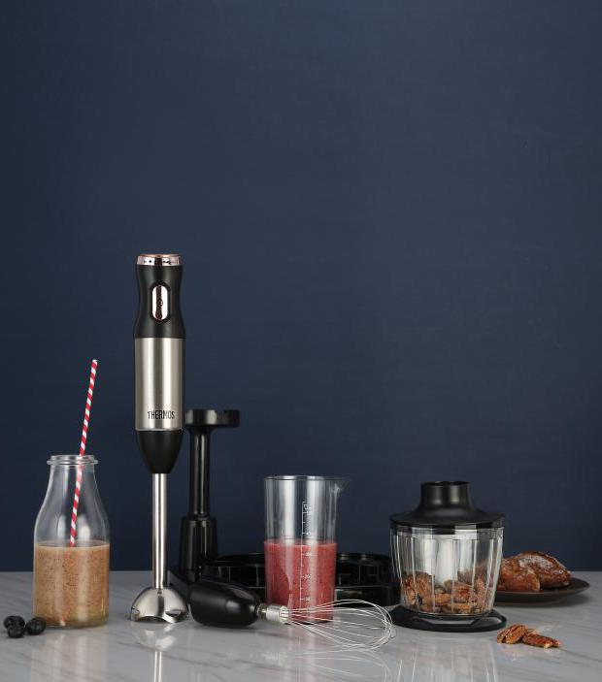


手持式搅拌器
EHA-5601A-RG
市场参考价：1129.00
批发价：400.00
容量：切碎器 550ml；量杯550ml
额定电压：220V~50Hz
额定功率：200W
装箱数：4台
包装尺寸：242×222×313mm
包装方式：彩箱
1、915W 强劲极速搅拌效力，搅拌、切碎，轻松搞定；
2、 齐集土豆泥棒、切碎器、打蛋器、搅拌棒，各种准备工作得心应手；
3、 统一收纳托盘，特设计电源线孔，使用收纳都方便；
4、 主机顶部调速旋钮设计，机身五金表面处理，美观独特；

